Slide 1
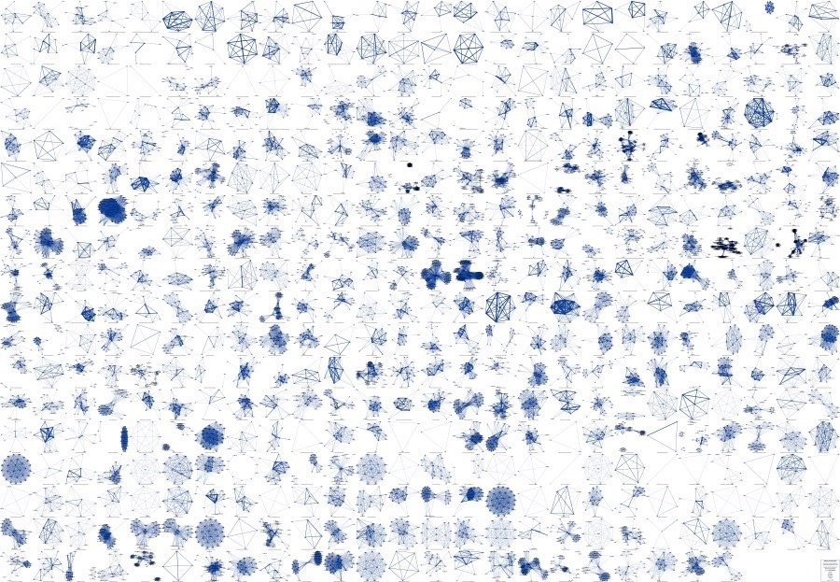
Les réseaux sociaux numériques, source primaire pour l’historien.ne
Frédéric Clavert, Université de Lausanne
Premier congrès de la SPHM, 26-27 mai 2016

Slide 2
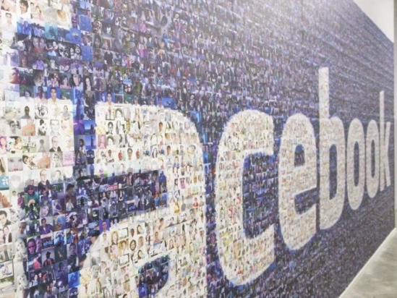
Introduction

Slide 3
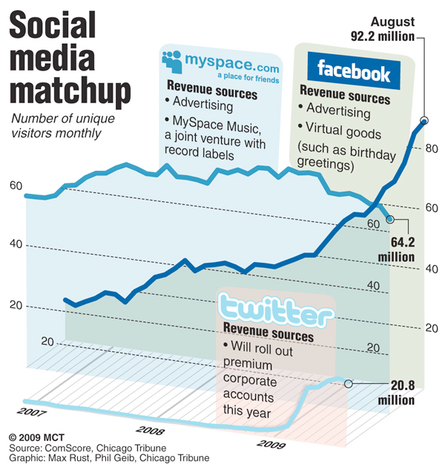
L’émergence des réseaux sociaux numériques
Contexte dit de « Web 2.0 »
  Importance de l’utilisateur
Mais dès avant le Web 2.0
  Par nature, l’hypertexte / l’hyperlien sont « sociaux »
  Travaux de Ian Milligan sur Geocities (1994-2009): le web « 1.0 » comme social

Slide 4
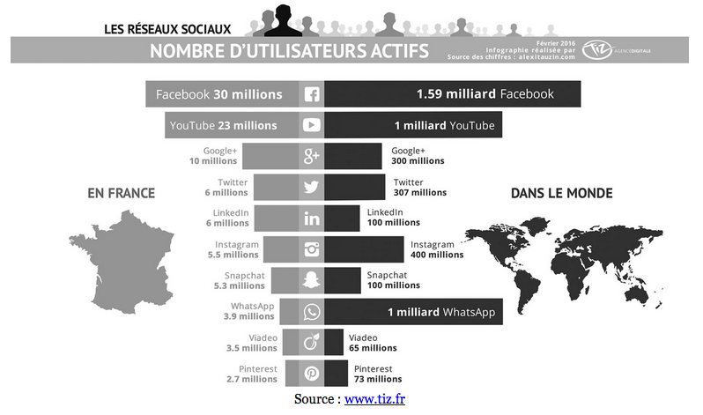
Cité par Boullier, D., Sociologie du numérique,
Paris : Armand Colin, édition Kindle, 2016, emplacement 1284

Slide 5
Quelques mots sur Twitter
Insistance sur l’un d’entre eux: Twitter
  Permet de publier des messages courts (140 caractères)
  Lien social asymétrique: on peut suivre quelqu’un (voir ses messages sur la timeline) sans être suivi par lui
  Certaines fonctionnalités ont été créées par les utilisateurs: les « hashtags » et les retweets en particulier
  Pensé pour la diffusion d’information et la viralité
Intérêt ici pour le texte

Slide 6
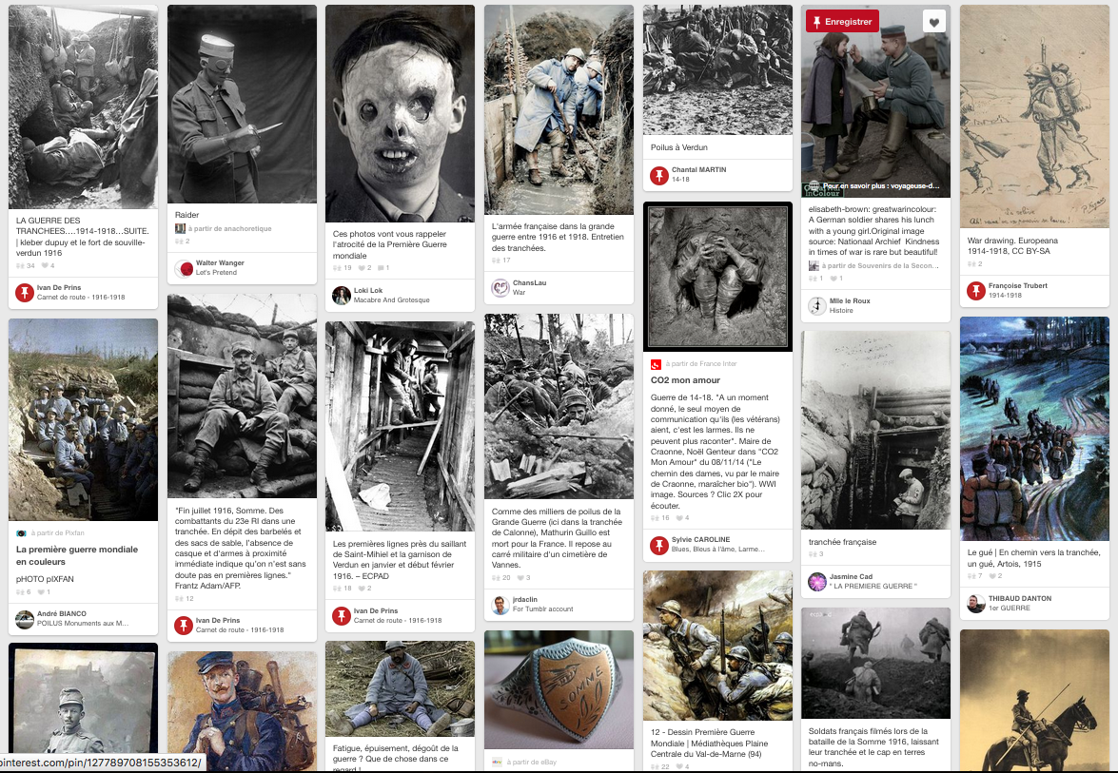
Textes et images

Slide 7
Comment comprendre les représentations du passé sur les RSN?
Les réseaux sociaux numériques comme source primaire
La circulation d’information sur les RSN (le rôle des utilisateurs)
L’influence des RSN sur les relations entre mémoires / passé / histoire

Slide 8
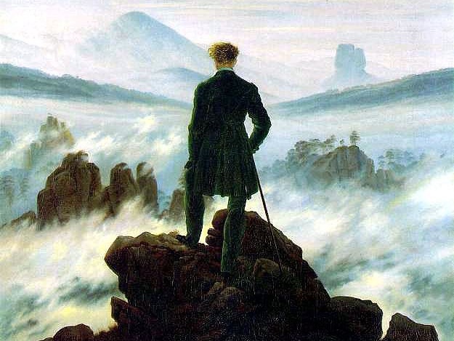
I. Les RSN comme sources primaires
Historien face à une mer de données

Slide 9
La gestion de l’abondance
Caractéristique de l’ère numérique: l’abondance
  Rosenzweig: si l’on peut la préserver
  « Pénurie ou abondance ? Préserver le passé à l’ère du numérique », in: OpenEdition Press, OpenEdition Press, 2012, pp. 113‑149. En ligne: <http://press.openedition.org/265>, consulté le 01.02.2013.
Web: l’archive infinie (the infinite archive / William Turkel)
  Masse de sources en expansion constante
  Problèmes spécifiques de conservation et de pérennisation
  V. travaux de Ian Milligan ou Valérie Schafer
Réseaux sociaux numériques: le flux
  Rapport avec le passé ambivalent entre oubli / conservation de tout

Slide 10
Une nouveauté?
L’abondance de source est une problématique historienne qui marque l’ensemble du XXe siècle
Engendre usage de l’informatique dès la naissance de celle-ci:
  François Furet et Adeline Daumard, « Méthodes de l’Histoire sociale: les Archives notariales et la Mécanographie », Annales ESC 14 (4), 1959, pp. 676‑693.
  Paul Garelli et Jean-Claude Gardin, « Étude par ordinateurs des établissements assyriens en Cappadoce », Annales ESC 16 (5), 1961, pp. 837‑876.

Slide 11
Une rupture quantitative
La nouveauté tient dans la rupture quantitative
  Les crawlers de Google visitent 20 milliards de sites par jour (2015)
  Source: Le blog du modérateur
Twitter
  Un demi milliard de tweets / jours
Facebook
  4100 statuts patagés / seconde
Production imprimée française au XIXe siècle: entre 10 000 (1850) et un peu plus de 30 000 (1913) livres par an
  Charle, C., Les intellectuels en Europe au XIXe siècle, Paris: Seuil

Slide 12
Abondance, flux et lecture distante
Force l’historien.ne à faire appel à des outils spécifiques pour
  Capter les sources primaires en flux que sont les RSN,
  Analyser ces sources,
  Pérenniser ces sources.
Nécessité de faire appel à un ensemble de méthodologies: Lecture Distante
Notes:
Pérennisation ne sera pas abordée ici. Surtout insistance sur les outils et conséquences méthodo et épistémo.

Slide 13

Lecture distante
Moretti Franco, Graphs, Maps, Trees: Abstract Models for Literary History, Verso, 2007.

Slide 14
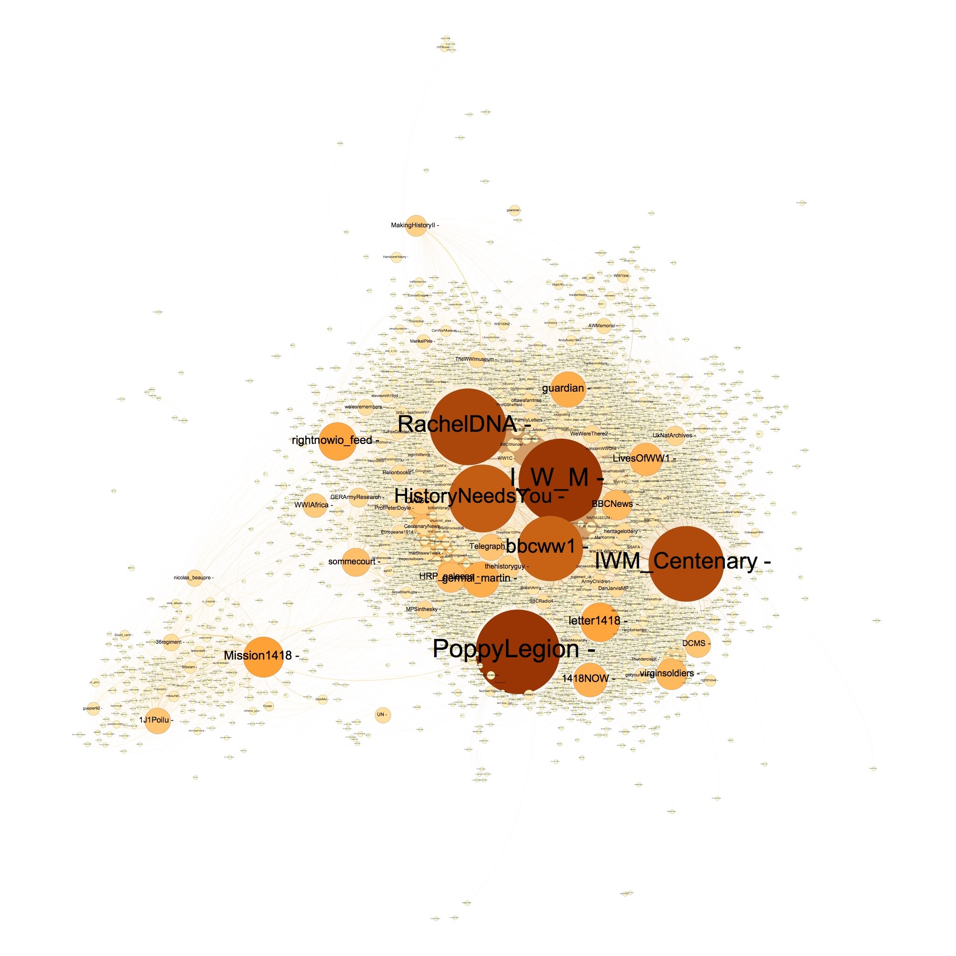
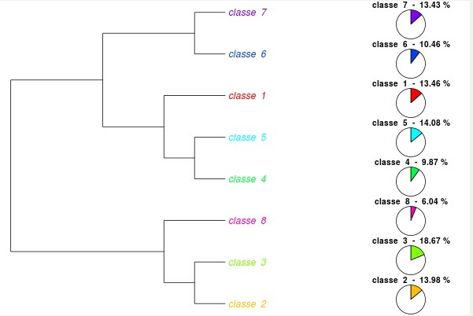
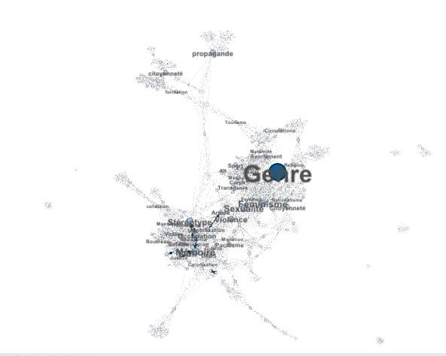
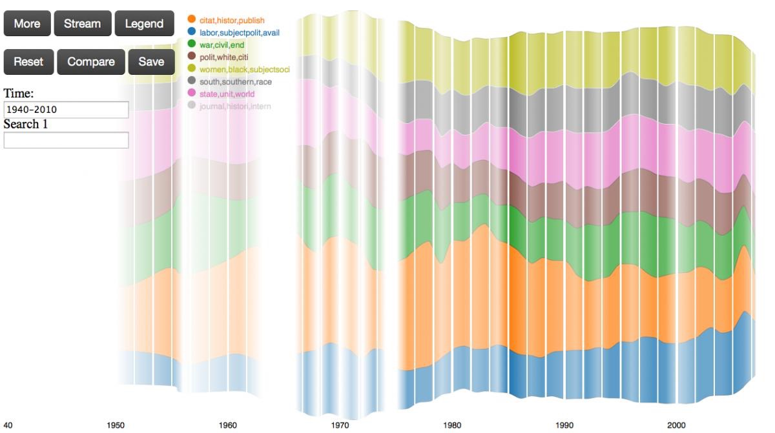
Les outils à disposition

Slide 15
L’exemple du projet #ww1
Tweets moissonnés sur la base de mots clés
  Streaming API
  Anticiper le flux
Stockés dans une base de données
Exportés en fonction des besoins de la recherche
Traités avec des logiciels
  De fouille de texte
  De visualisation réseaux

Slide 16
#ww1 – 1er avril 2014-13 avril 2016
2 096 968 de tweets
  2/3 de retweets (citations d’autres tweets)
  542 570 comptes différents (personnes, institutions, « projets » ou bots)
  124 424 hashtags / plus de 50% des tweets contiennent #ww1
  Peu de bruit (Somme / Verdun / 11Nov)

Slide 17
ww1, wwi, wwiafrica, 1gm, 1GM, 1wk, wk1, 1Weltkrieg, centenaire, centenaire14, centenaire1914, GrandeGuerre, centenaire2014, centenary, fww, WW1centenary, 1418Centenary, 1ereGuerreMondiale, WWIcentenary, 1j1p, 11NOV, 11novembre, WWI, poppies, WomenHeroesofWWI, womenofworldwarone, womenofww1, womenofwwi, womenww1, ww1athome, greatwar, 100years, firstworldwar, Verdun, Verdun2016, Somme, PoilusVerdun

Slide 18

II. Diffusion de l’information et rôle de l’utilisateur

Slide 19
Utilisateurs et informations
Les réseaux sociaux se sont orientés vers la diffusion de l’information
  Evidence dès le départ pour Twitter (2009)
  Moins évident pour Facebook, mais forte évolution vers cette diffusion
Incitations à la viralité
  Modèle économique
  Messages courts (twitter) : ressources externes
Utilisateur au cœur des réseaux sociaux
  Mais dans un cadre, celui de réseaux tournés vers la diffusion rapide, dense et brève d’informations

Slide 20
Utilisateurs et usages
Les utilisateurs et l’invention d’usages
Twitter et les hashtags
  Rejoindre une discussion globale
  Ferment d’une communauté
  Insister sur un message plus particulier
Imbrication de communautés, de discussion à tous les niveaux

Slide 21
Hashtags et mémoire
Nombreux hashtags mémoriels
Ne sont pas tous sur le même plan
  Du point de vue linguistique (peu de hashtags liés à la Première Guerre mondiale)
  Du point de vue des communautés (en nombre)
  Viralité…
Un exemple de viralité: le concert annulé du rappeur Black M à Verdun

Slide 22
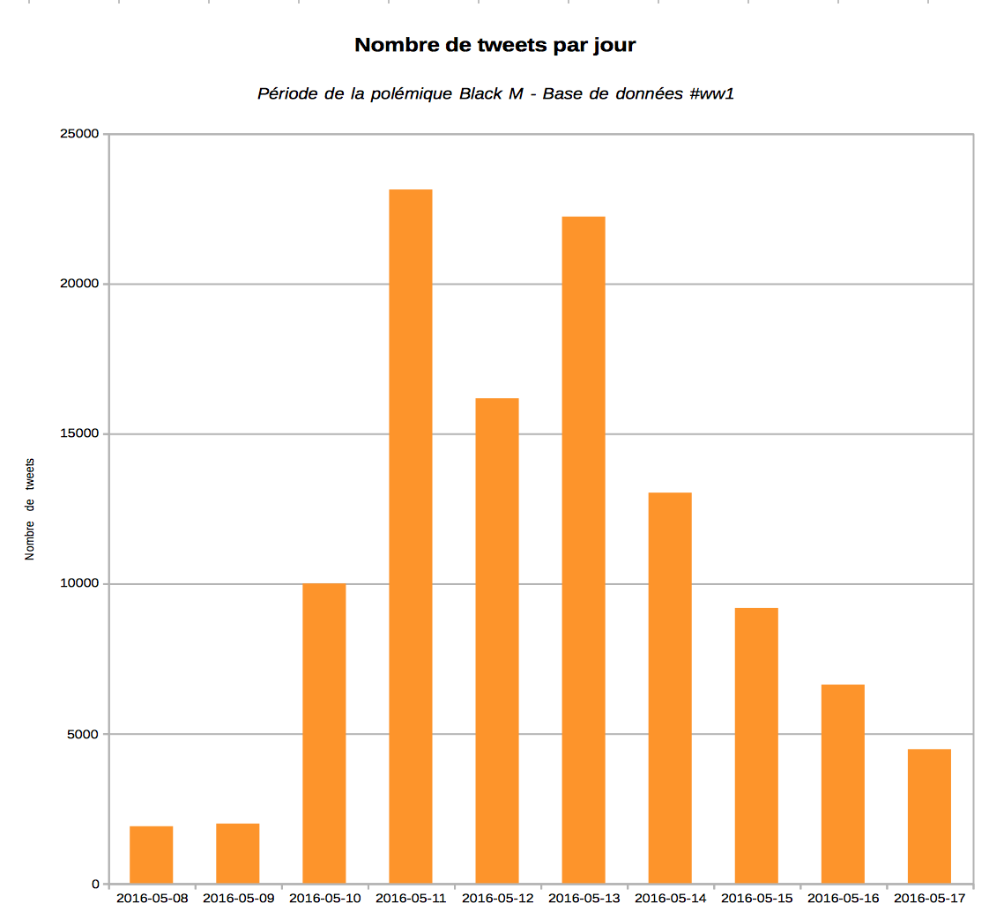

Slide 23
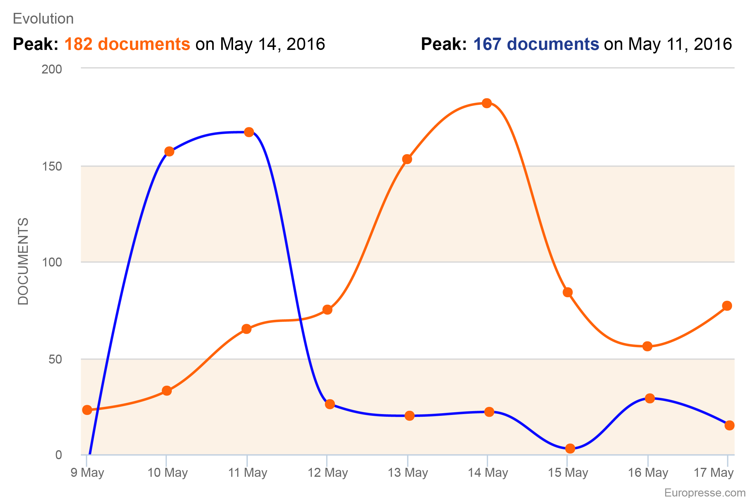

Slide 25

III. RSN, mémoires et histoire
Approche par l’exemple

Slide 26
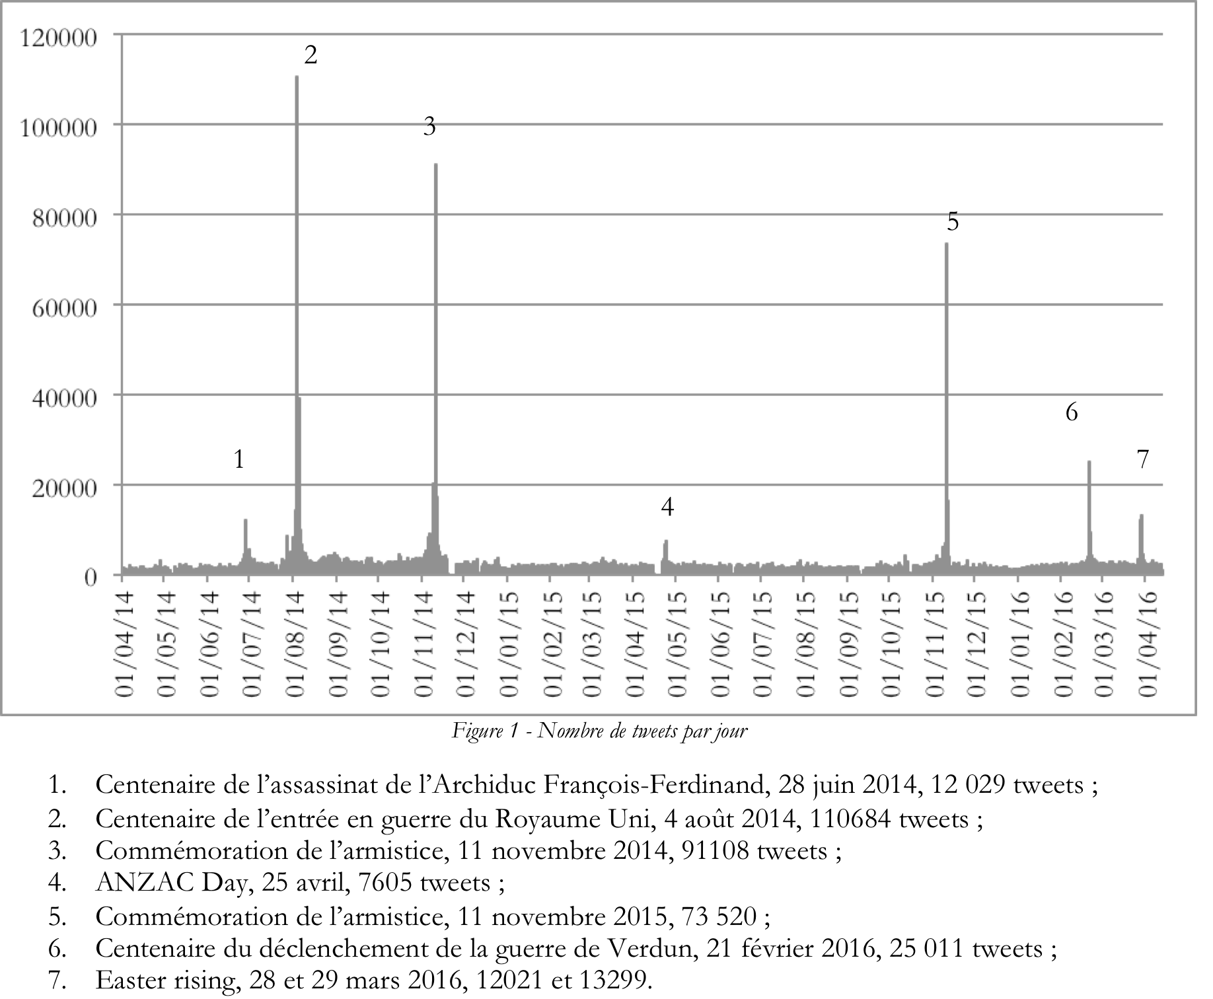

Slide 27
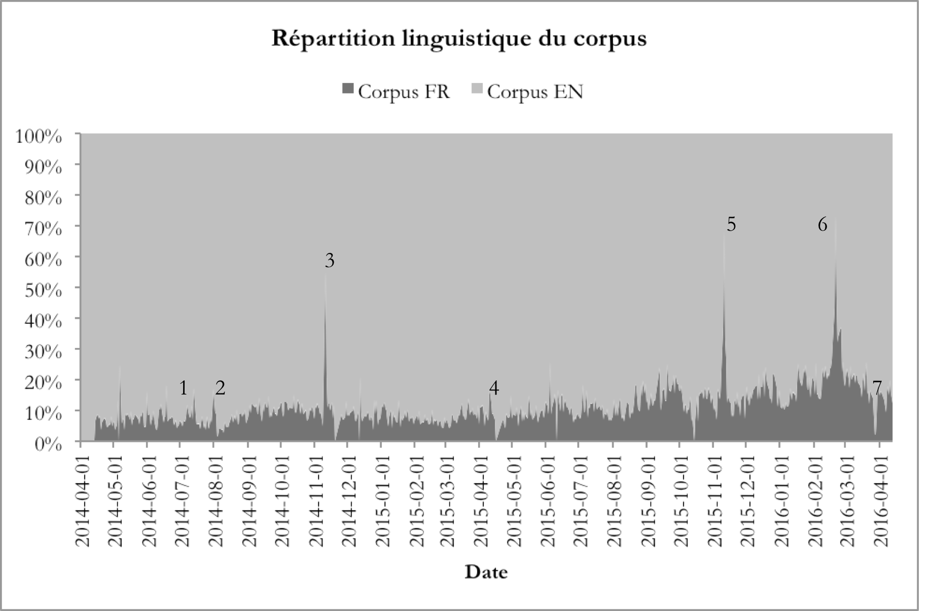

Slide 28
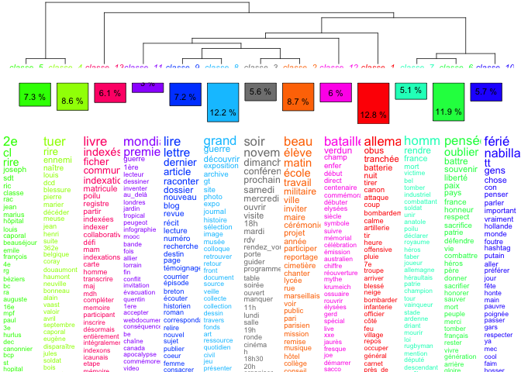
Thèmes francophones

Slide 29
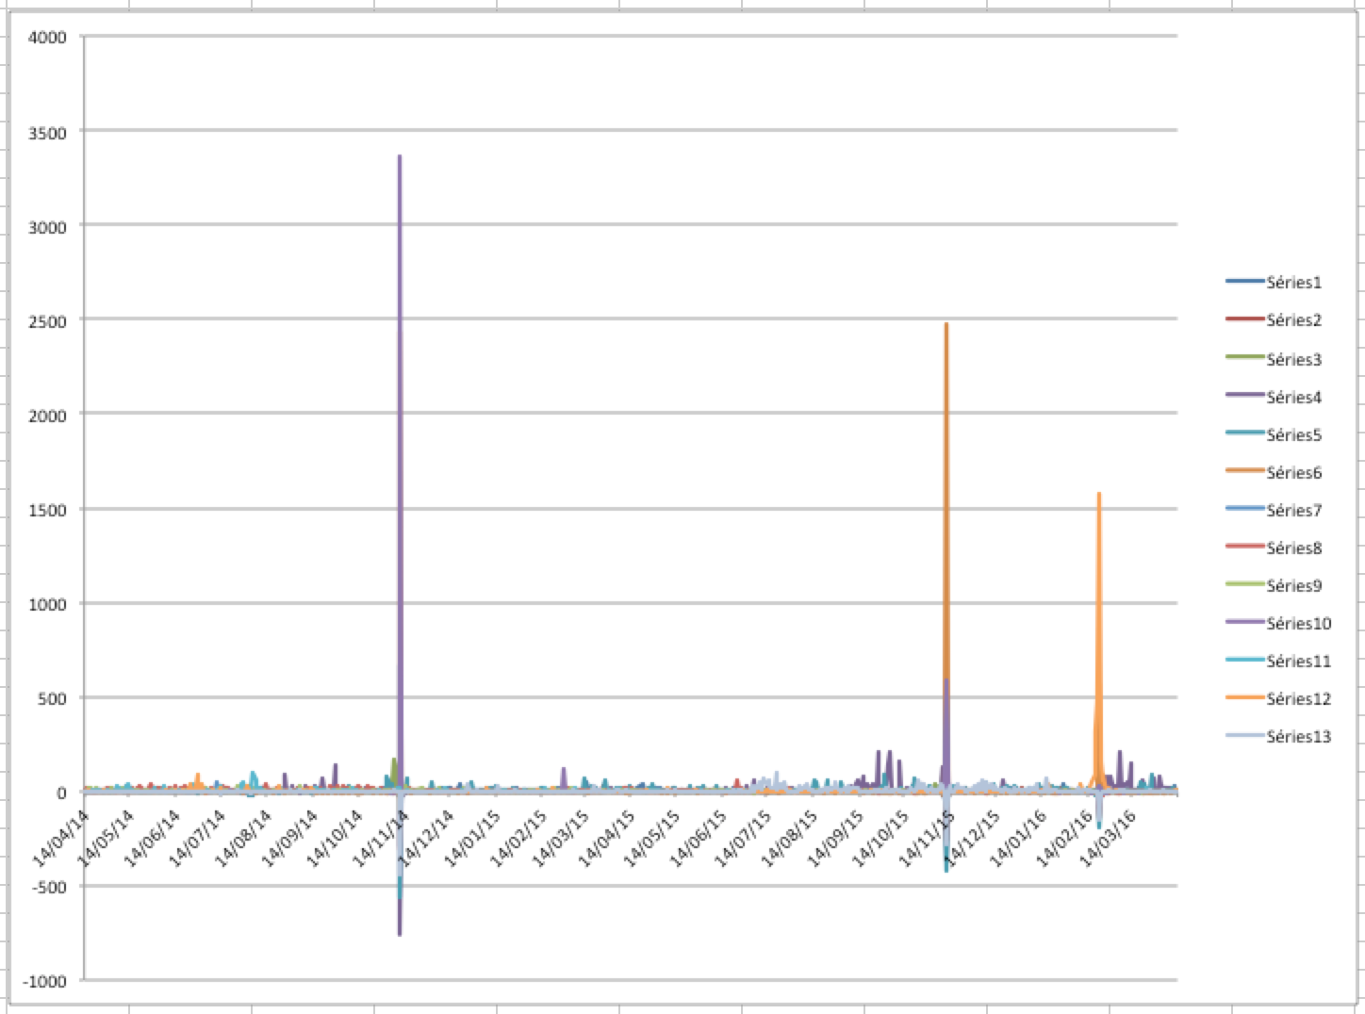

Slide 30
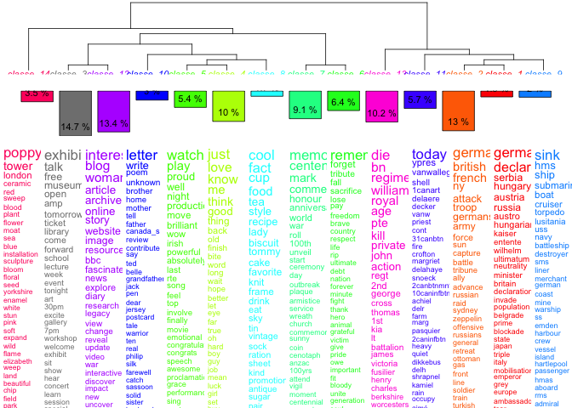
Thèmes anglophones

Slide 31
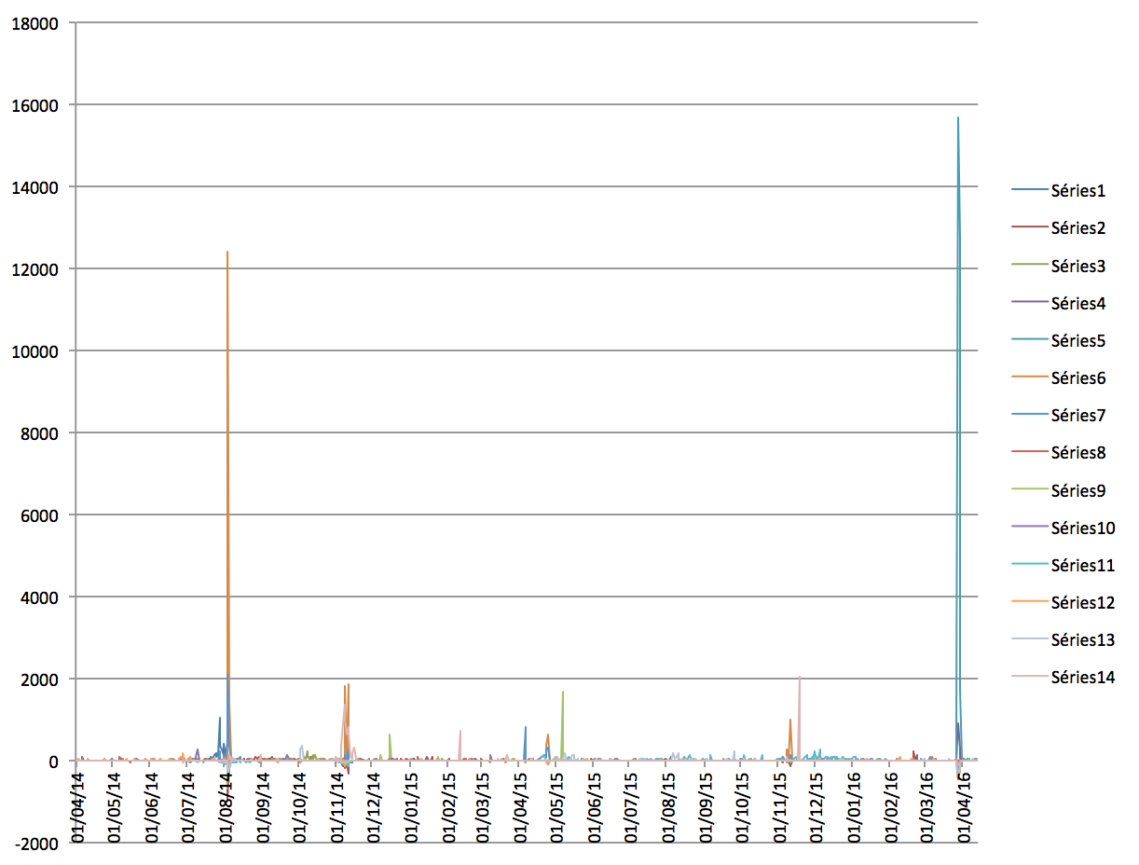

Slide 32

Conclusion

Slide 33
Rupture / Continuité
Gestion de l’abondance de source primaire est à la fois rupture et continuité
  Thème qui n’est pas nouveau
  Rupture quantitative avec le web, accentuée par les réseaux sociaux numériques
    Textes, images, etc.
Se poser la question de la continuité
  La circulation de l’information a-t-elle déjà été « sociale »? Marquée par une forme de viralité?
  Se poser cette question ne doit pas empêcher de penser les ruptures
    Notamment celles qui touchent le cœur du métier d’historien.ne

Slide 34
Représentations du passé et RSN
Pour le moment, pas de grandes surprises
Toutefois, incitation à la viralité tend à favoriser la politisation – en tout cas dans le cas du Centenaire
  11 novembre 2014: ceux qui essayent de politiser choquent
  11 novembre 2015 (campagnes électorales): début de politisation
  Mai 2016: Verdun devient très politique
Viralité qu’il faut nuancer
  Récurrences (11 Novembre)
  Se poser la question des « signaux faibles » / ce qui est en dessous du flou

